Slide 1

Бэлиэлэрэ : Таҥарата- Аан Алахчын. Ойуута – ачаахтаах мас, тыла – нарын-наскыл, сулуһа – ынах буута, бухатыыра – Сидьи Босхоҥ, куота – Ньыка Харахсын, мала-салама, тыаһа – кырыымпа, үүнээйитэ-от, көтөрө-тыыраахы, кыыла – эһэ, аһа – суорат.

Slide 2

От ыйа. Алгыһа.
Аан Алахчыҥҥа хайыһыы.
Нарын-наскыл, нарын-наскыл, нарын-наскыл
Үүнэри төрүттээччи
Быйаҥы биэрээччи
От анныгар обугунаспыт
Ойуу-бичик уолаттардаах
сэбирдэх быыһыгар сибигинэспит

Slide 3
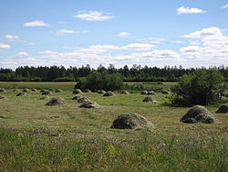
Ойуу-бичик кыргыттардаах,
Үүс кыыл тириитэ бэргэһэтин
Эҕэтэйдии кэппит,
Киис кыыл тириитэ саҕынньаҕын
Нэлэккэйдии кэппит
Баһыы көмүс тарбахтаах,
Көҕүөр-таһыар эмиийдээх,
Күскэм-тускул,
Айхал-мичил,
Аан Алахчын
Хотун ийэбит, бэттэх көрөн мичик гын!
Дом.

Slide 4

От ыйа – сайыҥҥы иккис ый. От ыйыгар эмтээх оту хомуйуу – туспа биир дьарык. Маны үчүгэйдик билэри отоһут дииллэр. Кини эмтээх оту билэр уонна онон дьону эмтиир. От ыйыгар Орто дойдуга Аан Алахчын Хотун суолтата улахан. Кини – сир иччитэ. Туох баар үүнээйи төрдө. От-мас бүттүүнэ Аан Алахчын оҕолоро буолар. Кинилэри барытын Ойуу-бичик оҕолор диибит. Айыы санааҕа бу Айыы бичигэ диэн өйдөбүллээх. Ол аата үүнээйи барыта сурук-бичик буолар. Олох суруллар кинигэтэ. Бу сурук-бичик Дьылҕа Хаан суругар киирэр. Ити иһин киһи айылҕаны алдьатыа суохтаах.

Slide 5
От ыйа - 7 ый.
От ыйа — сайын үгэнэ. От-мас сибэккитэ, туораҕа ситэр. Үрэх кытылыгар сардаана сибэкки тэтэрэ кыыһар. Чараҥнарга дьэдьэн буһар, сыһыы, үрэх саҕатыгар хаптаҕас, моонньоҕон ситэр. Күн ортотугар түһэр сик-кирэс тыал от-мас сиэмэтин ыһар. Сир аайы сибэкки ыһыаҕа. Көтөрдөр оҕолорун көтүтэллэр. Киннлэри батыһыннара сыддьан түргэнник көтөргө, аһылыктарын бу-лунарга үөрэтэллэр. Саха сиригэр от хомуура саҕаланар. Отчуттар аҕыс ыйдаах ыарахан кыстыгы эрэйэ суох туоруур туһугар элбэх оту оттуурга дьулуһаллар. Оҕолуун-уруулуун бука бары ходуһаҕа тахсаллар.
От ыйа үксүгэр кураан буолар. Бөтүрүөпкэ, Борокуоппайапка ардааччы. Сааскыта ардах-таах уонна түүнүн сиик түһэр буоллаҕына, уһун кэмҥэ ардаабатаҕына даҕаны, түүҥҥү сиик уутунан үүнээйи балайда тулуктаһар.
От ыйа — хамнас ыйа. Былыр тыа сирин дьоно: «Сүрэҕэ суох киһи от ыйыгар кэр-гэннэнэр», — диэн этэллэрэ. Онон бу ыал дьадаҥы буолуохтарын сылыктыыллара. Кырдьыга оннук. Сүрэҕэ суох киһи хаһан да байбат. Үлэ-хамнас быддьаһыгар буолан, от ыйа биллибэккэ ааһар.

Slide 6
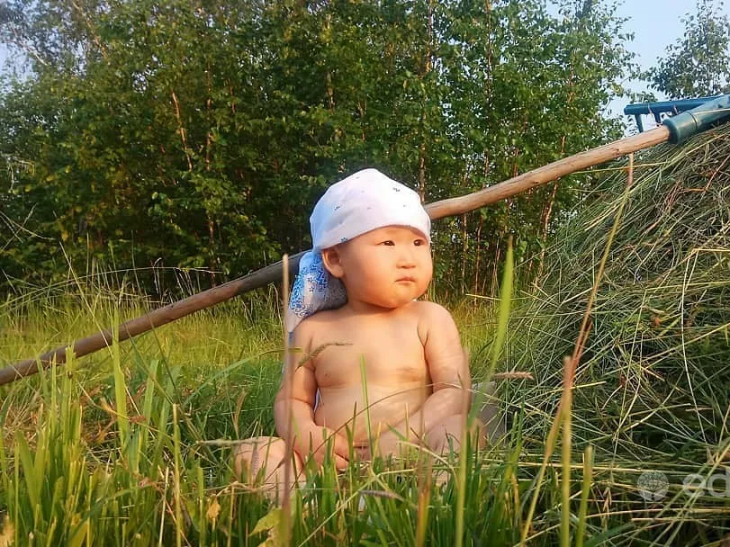
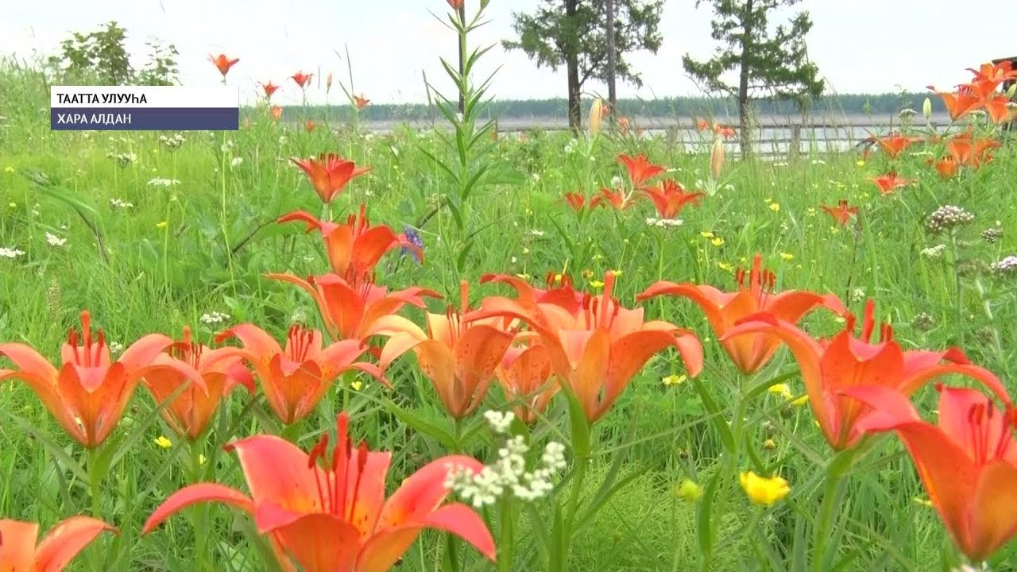
От ыйын күнүн-дьылын билгэтэ
От ыйыгар күнү бьглытынан, үөнүнэн-көйүүрүнэн, кыылынан-сүөлүнэн, сиигинэн билгэлииллэр. От ыйын 20-с күнүгэр саары куйааһа бүтэр. Ый биир самыырдаах — от (Бөтүрүөп) самыыра, биир тыаллаах — от саарар тыала. От ыйа тохсунньу ыйга тэҥнэһэр.
Күн уота өллөҕүнэ, уһун кураан буолар. Күн былыкка саспакка көрөн киирдэҕинэ, халлаан халлыбат. Ардах бириэмэтигэр тыал түстэҕинэ, ардах сотору кэминэн ааһар. Быстах былыт кэлэн ардаатаҕына, уһуннук түспэт. Сибэкки, от-мас ордук сыттаннаҕына, со-тору кэминэн ардах түһэр. Сарсыардаанҥы сиик суох буоллаҕына, ардах кэлэр. Тоҥот кумаар түстэҕинэ, халлаан көнөр. Ардах чиэрбэтэ сиргэ көһүннэҕинэ, ардах кэлэр. Балык күөлгэ оонньуура — ардахха
Түөлбэ тылыгар:Бөтүрүөп ыйа; бырдах ыйа; кумаар ыйа; оҕолоох ыйа; оттуур ый; сыбаҥ хаас ыйа; үһүнньү; хаас саарар ыйа; чүүччэх ыыр ыйа.

Slide 7
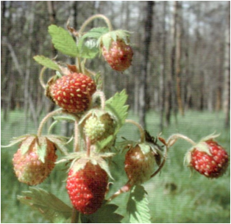
От ыйыгар чыычаах оҕолоро көтөллөр. От ыйын 21 күнэ – Борокуоппайап таҥара күнэ. Кус оҕолоро көччөх диэн ааттаналлар уонна дайан көтөллөр. Куйаас намырыыр. От ыйа – Ыраастыыр ый. Этиҥнээх ардах уһун кыһын мустубут хом санааҕыттан, киҥҥиттэн-нааргыттан төлөрүтэр. Оттоон көлөһүҥҥүн тоҕоруҥ – эккин-сииҥҥин тэтимирдэр. От ыйыгар күүскэ хамсаныҥ, сүүрүҥ-көтүҥ. Чөл буолуҥ!

Slide 8
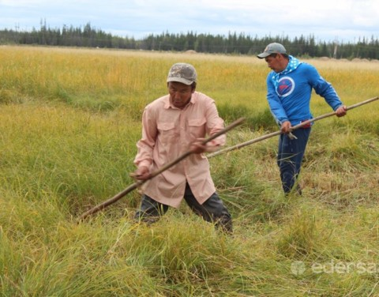
Оттооһун
От ыйыгар Улуу тунах бүтэр (12 күн).Онон ыһыахтар тохтууллар.Окко киирии буолар.Оттооһун -саха сүрүн үлэтэ.Окко киирэргэ эрдэттэн сэниэ ылан бэлэмнэнэллэр.Окко киирэн баран үс күн хаталлар.

Slide 9
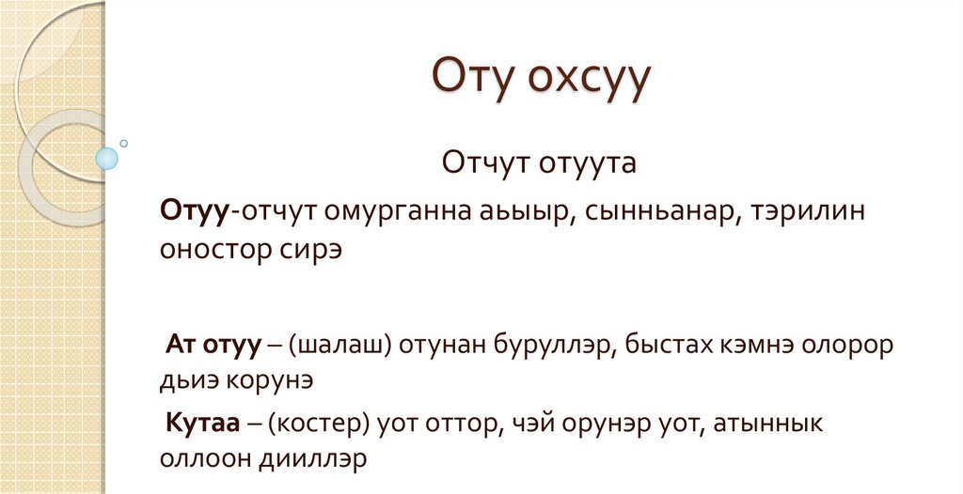

Slide 10
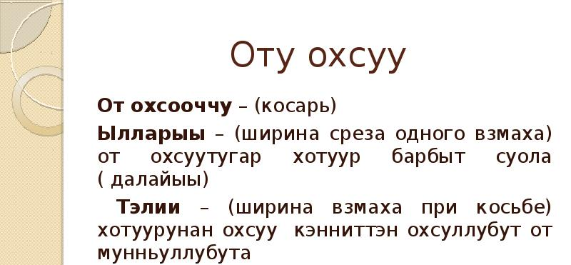

Slide 11
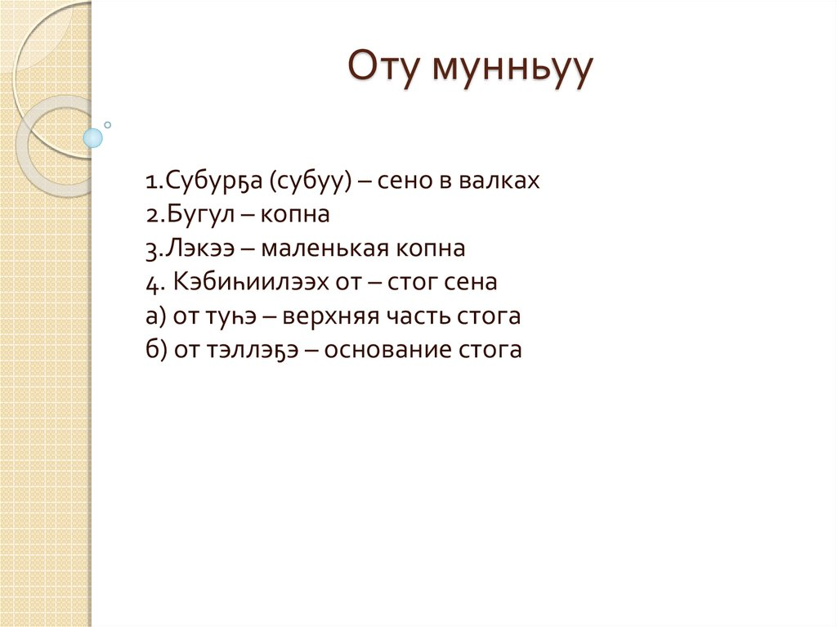

Slide 12
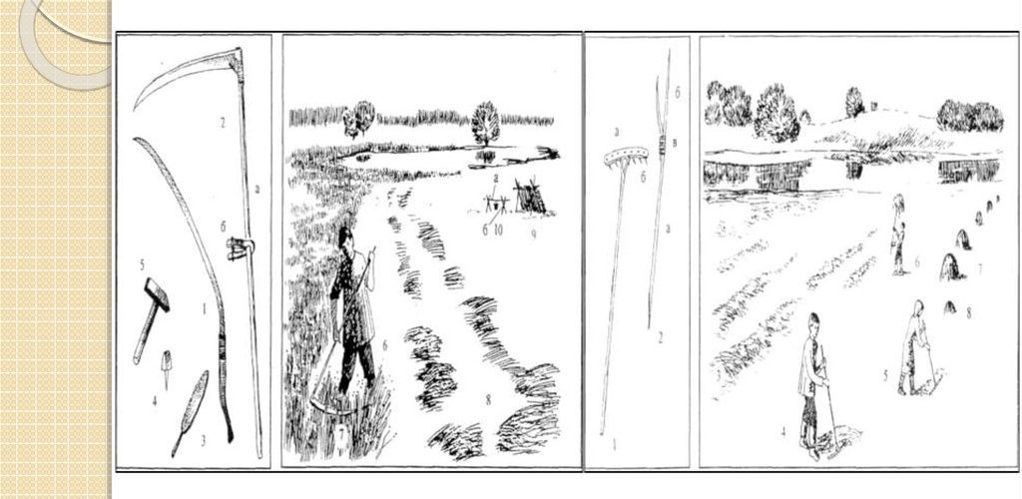

Slide 13
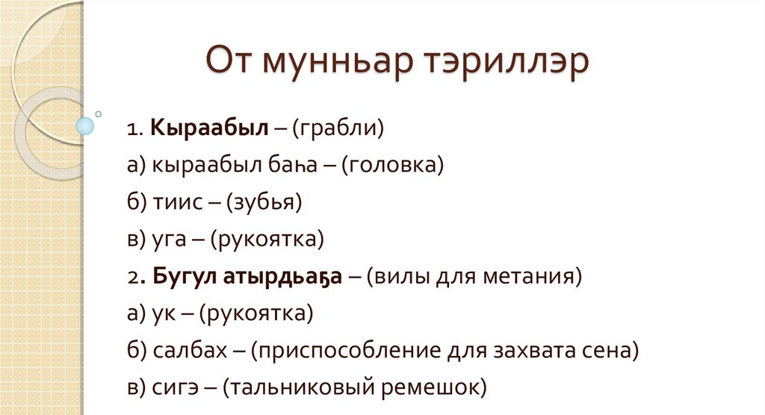

Slide 14
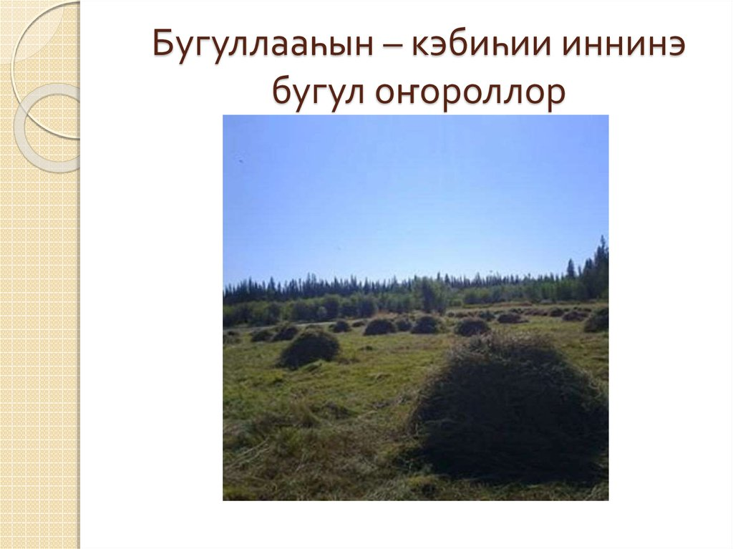

Slide 15
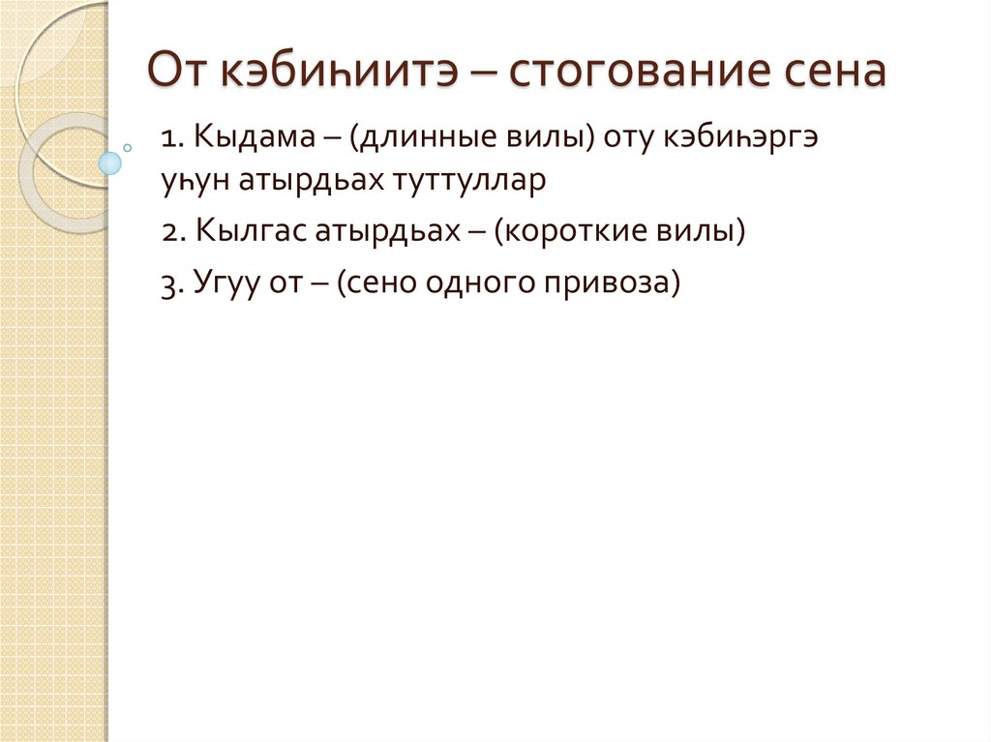

Slide 16
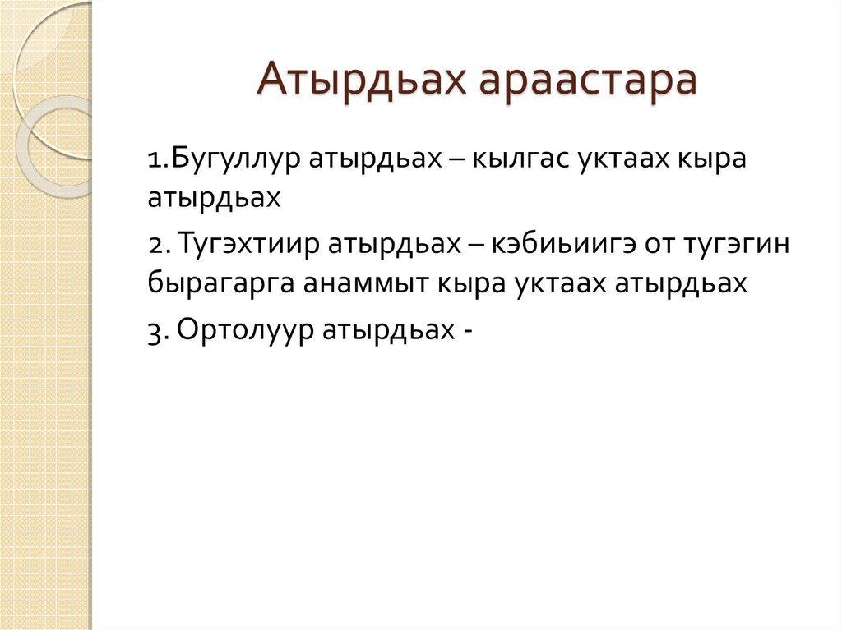

Slide 17
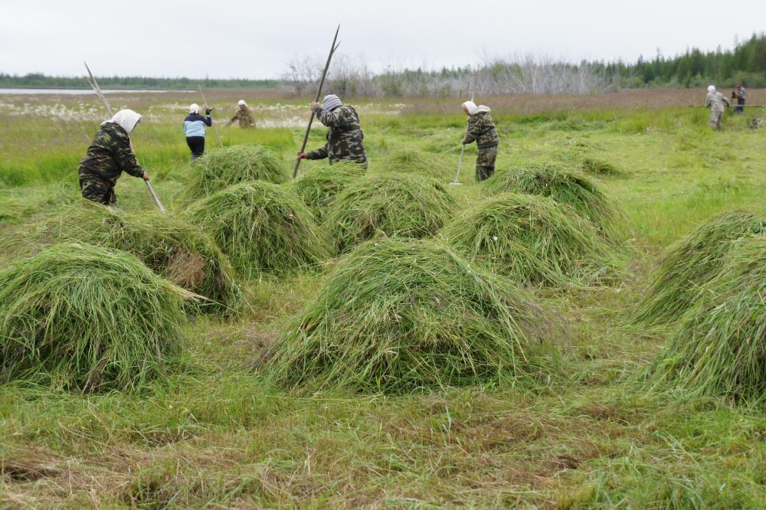

Slide 18
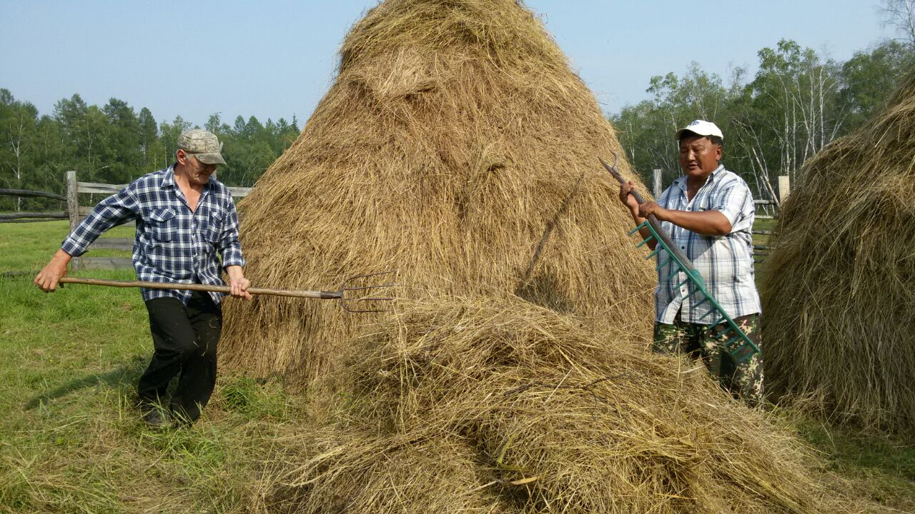
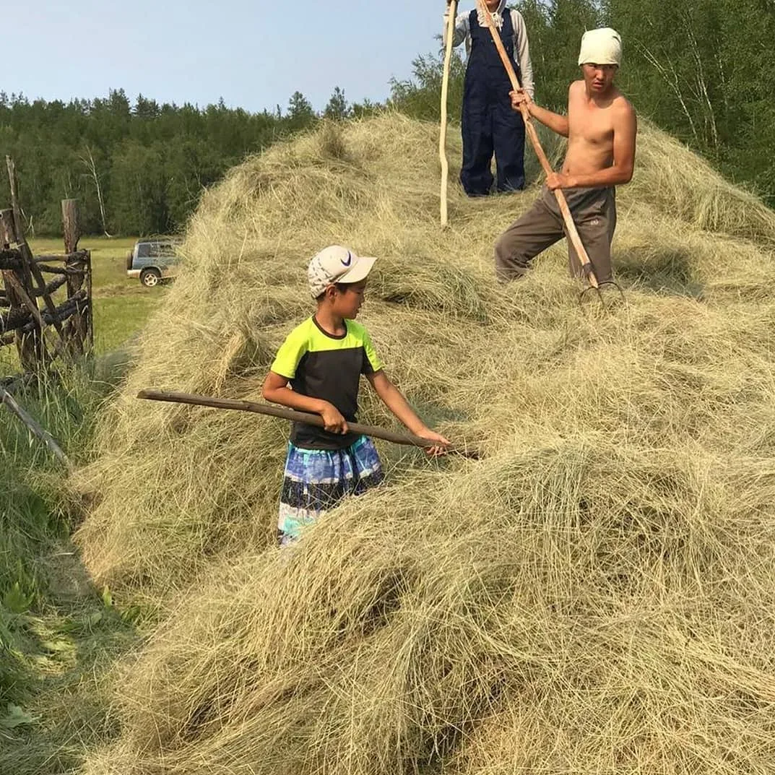

Slide 19
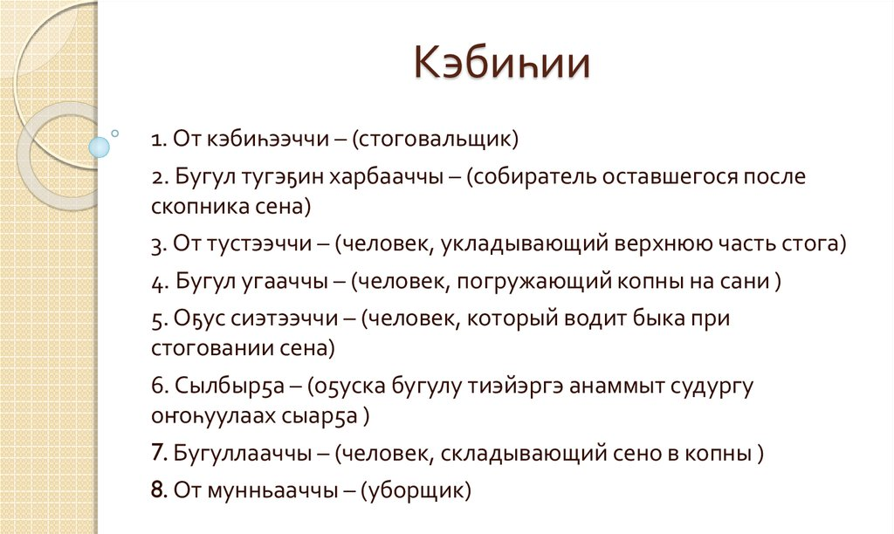

Slide 20
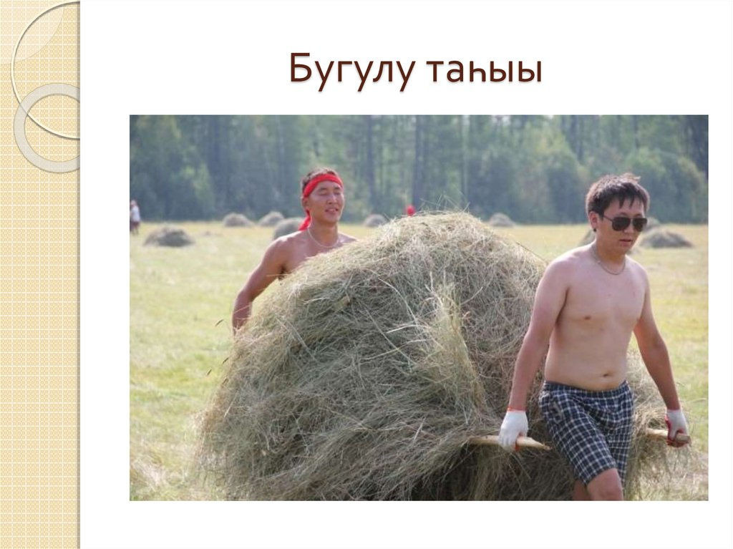

Slide 21
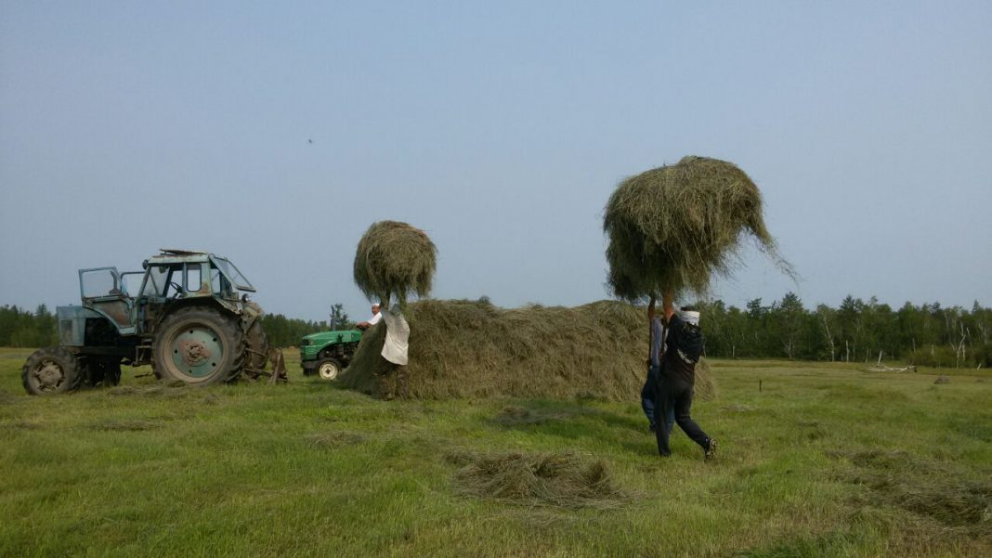

Slide 22
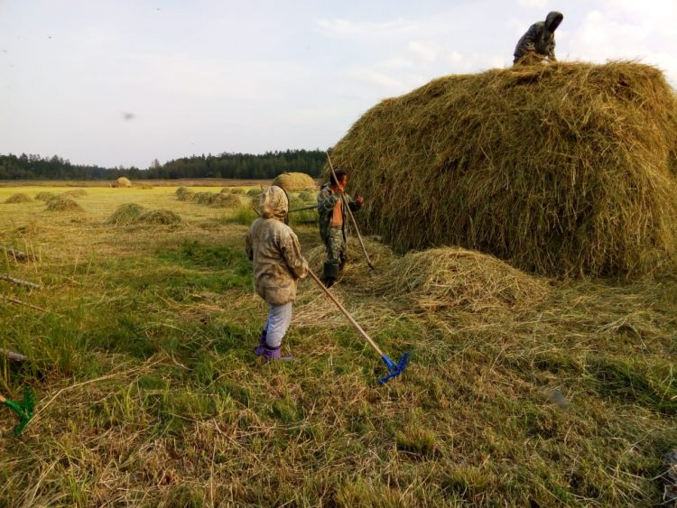

Slide 23
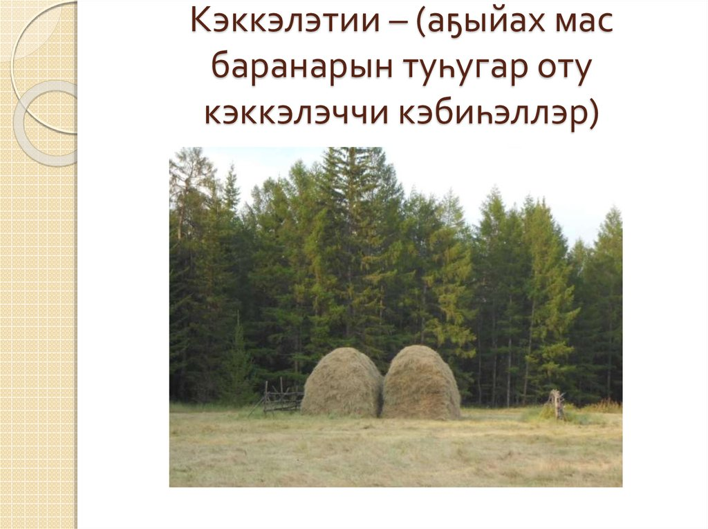

Slide 24
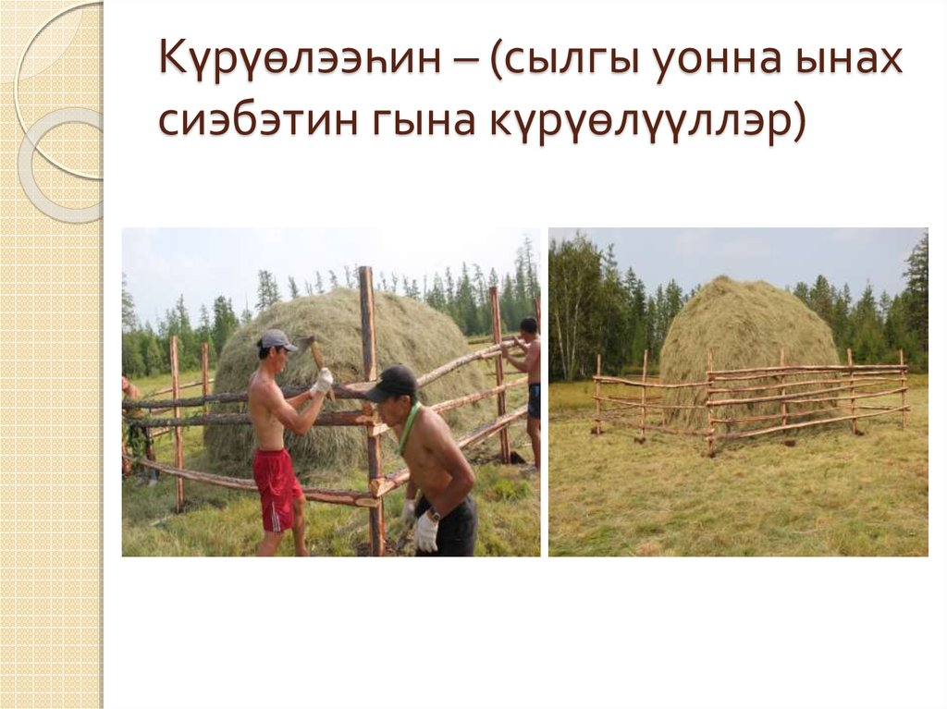

Slide 25
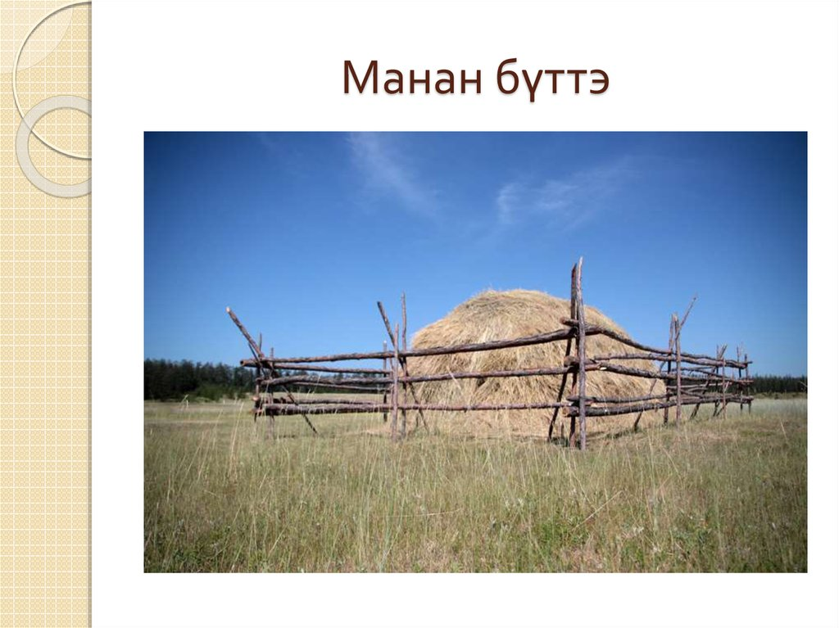

Кривошапкина Валентина Семеновна
ГБПОУ «ХОК»
им.Н.Е. Мординова-Амма Аччыгыйа

